Slide 1


ỦY BAN NHÂN DÂN HUYỆN THANH TRÌ
TRƯỜNG MẦM NON XÃ VĨNH QUỲNH
LĨNH VỰC PHÁT TRIỂN NHẬN THỨC
HOẠT ĐỘNG LÀM QUEN VỚI TOÁN
Đề tài: Đếm đến 3- Nhận biết số 3
Lứa tuổi: MGB (4-5 tuổi)

Slide 2

Ôn số lượng 2
2

Slide 3

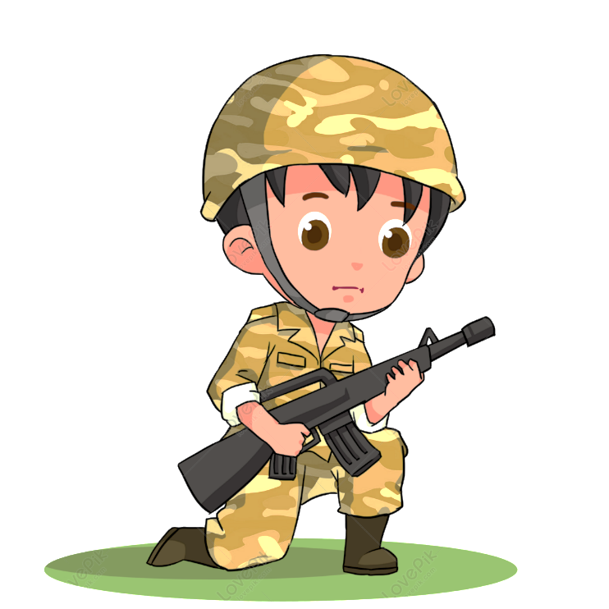
2

Slide 4

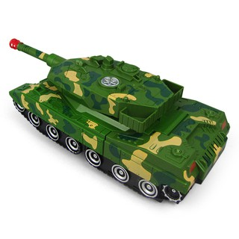
DẠY TRẺ ĐẾM ĐẾN 3
3

Slide 5

3

Slide 6
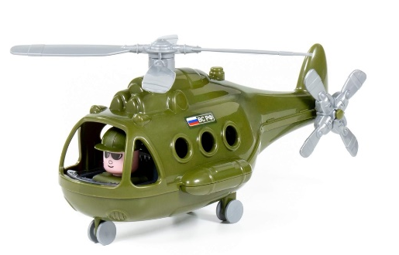

3

Slide 7
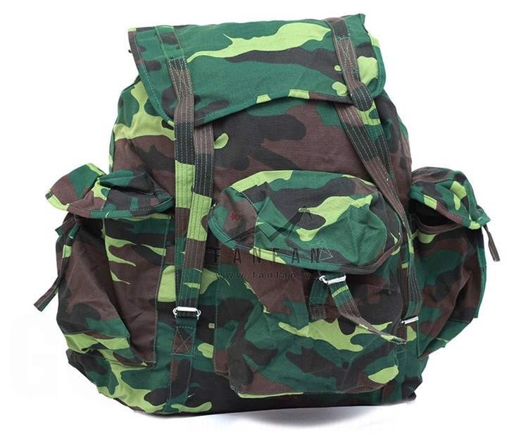
3

Slide 8
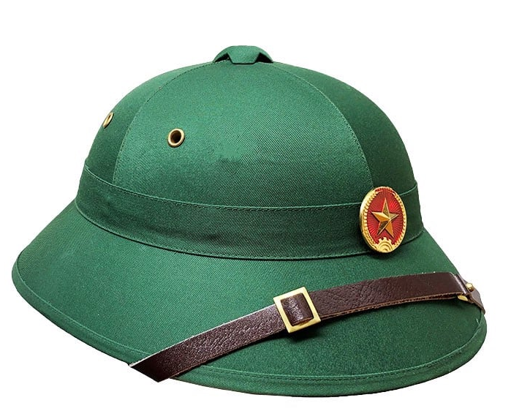
3

Slide 9
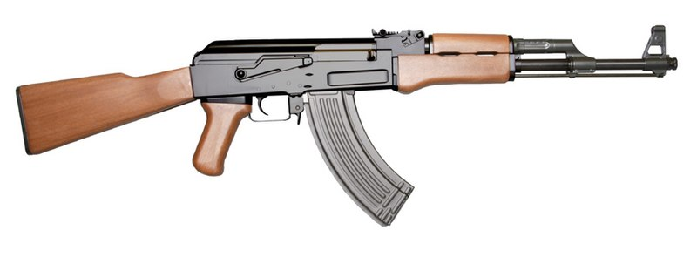
3

